Slide 1
«КНИГА РАСКРЫВАЕТ МИР»
С книгами знаться —
ума набраться.
Выполнил:
Учитель:
Ковалева И.И..

Slide 2
Я к вам обращаюсь, товарищи, дети:
Полезнее книги нет вещи на свете!
Пусть книги друзьями заходят в дома,
Читайте всю жизнь, набирайтесь ума!
(С. Михалков)

Slide 3
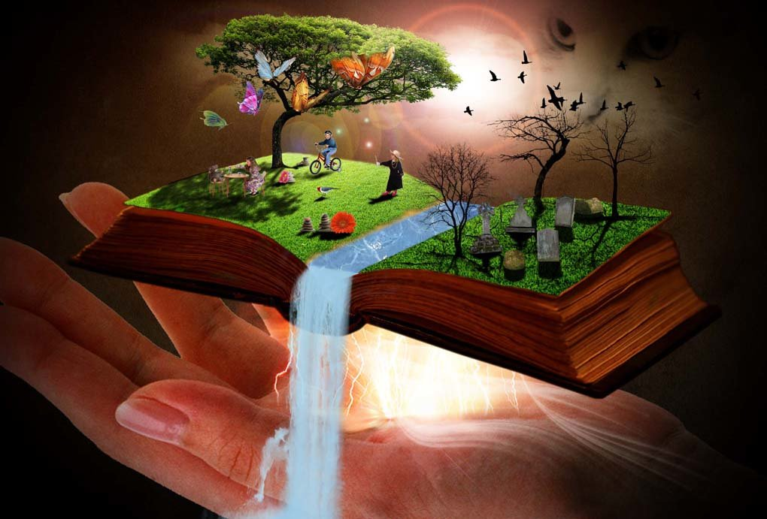
Книга - окно в мир. Откроешь страницу, другую - раздвинутся стены комнаты, станет видно далеко-далеко; услышишь голоса тех, кто жил давным-давно, кто теперь от тебя за тридевять земель, за лесами, за морями. Обо всём на свете рассказывают книги. Ты можешь побывать, не выходя из комнаты, в жарких и холодных странах, в морских и подземных глубинах, подняться к звёздам, прогуляться по горам на Луне...

Slide 4
РУССКАЯ НАРОДНАЯ ПОСЛОВИЦА ГЛАСИТ:
«Кто много читает – тот много знает». И это правильно, потому что именно из книг мы многое узнаем. Рабочий читает книги о станках и машинах, крестьянин – как хорошо получить урожай, врач – как успешно лечить людей, учитель – как учить и воспитывать детей.
Книги помогают нам понять окружающий нас мир. Поэтому читать книги нужно внимательно и вдумчиво.

Slide 5
РОЛЬ ЧТЕНИЯ
Трудно переоценить роль чтения в развитии подрастающего поколения. Нравственное, интеллектуальное развитие детей и подростков напрямую связано с получаемой ими духовной пищей. Литература играет огромную роль в развитии личности, она питает ум и воображение ребенка, открывая ему новые миры, образы и модели поведения, являясь мощным средством духовного развития.
В книгах заключено особое очарование; книги вызывают в нас наслаждение: они разговаривают с нами, дают нам добрый совет, они становятся живыми друзьями для нас.
Франческо Петрарка

Slide 6
О ПОЛЬЗЕ КНИГ... ИЛИ ДЛЯ ЧЕГО МЫ ЧИТАЕМ?
Люди перестают мыслить, когда перестают читать. Ни о чем не думает лишь тот, кто ничего не читает.
Д. Дидро
Ни для кого не секрет, что, читая, человек в разы расширяет свой кругозор. И это лишь малая часть того влияния, которое на него может оказывать художественная литература. К сожалению, в наше время, далеко не все подростки притрагиваются к книгам в свободное время, считая, что их вполне могут заменить Интернет и телевидение.
Читая авторов, которые хорошо пишут,
привыкаешь хорошо говорить.
Вольтер

Slide 7
ДЕСЯТЬ ФАКТОВ О ПОЛЬЗЕ ЧТЕНИЯ
1. Чтение делает взгляд острее, Вы будете лучше понимать и видеть окружающий мир и людей, а самое главное, самого себя. 2./Чтение сохраняет ваше физическое здоровье Складывать буквы в слова, слова в образы, осознавать то, что хотел выразить ими автор, и находить им собственное объяснение – это гимнастика для мозга. Без всякого риска получить травму! 3./Чтение положительно влияет на окружающую среду Если вы читаете книгу, значит, дерево, из которого она изготовлена, было срублено/не/напрасно. / 4./Чтение/научит/вас/общаться, Ваши интересные замечания чудесным образом преобразят даже скучные разговоры о вчерашних спортивных событиях или телевизионной передаче. А ваш растущий талант рассказчика позволит вам с легкостью приписывать себе приключения вымышленных/персонажей. . 5./Чтение помогает приятно проводить свободное время Вам никогда не надоест читать книги, потому что их – огромное множество, не хватит и нескольких жизней, чтобы прочитать все. Не сдавайтесь, пока не отыщите «свою» книгу, ведь она может изменить жизнь.

Slide 8
6..Чтение/дарует/спокойствие Родители, учителя и другие взрослые будут настолько рады видеть ребенка читающим, что не станут лишний/раз/дергать/его. / 7./Чтение выгодно для вашего кошелька Во-первых, книги дешевле, чем компьютерные игры. Во-вторых, ваши знакомые не будут мучиться с выбором подарка, если узнают, что вы любите читать. В-третьих, для тех, кто не получил книгу в подарок, всегда существуют библиотеки – книги там ничего не стоят. 8./Чтение помогает сконцентрироваться. Читать можно и под музыку, и во время занятий: читать и не обращать внимания на суету вокруг. При желании вы можете читать в транспорте. 9./Чтение хорошо сказывается на вашей фигуре Читающему человеку не требуется калорийная пища, чтобы справиться с тяготами скучной жизни. С книгой вы способны путешествовать так далеко, как только пожелаете, и воплощать самые/фантастические/мечты. / 10./Чтение полезно для родителей. Наблюдая за тем, как ребенок наслаждается книгой, взрослые тоже втягиваются в чтение, даже если они слишком заняты, чтобы читать. Взрослые будут благодарны ребенку за вновь обретенное счастье.

Slide 9
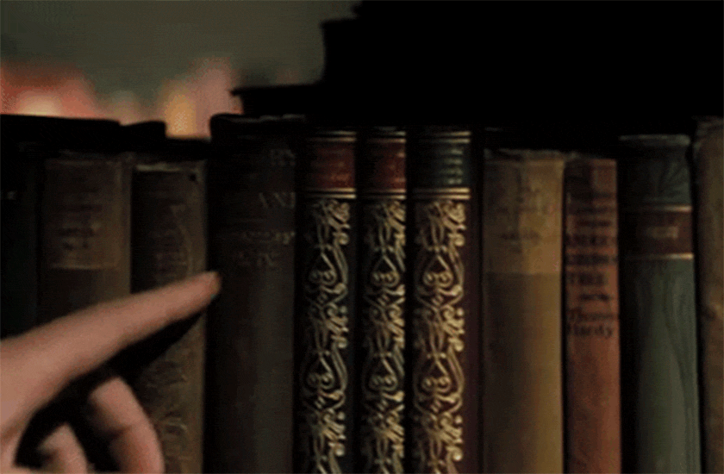

Slide 10
ЗАКЛЮЧЕНИЕ
Польза от чтения книг не может быть переоценена. Несмотря на то, что печатные издания сменяются электронными, и происходит процесс модернизации, книга как источник получения знаний и практический советчик никогда не сможет потерять своей актуальности.
Людям необходимо читать не только для того, чтобы занять как-то свое свободное время, но и затем, чтобы с помощью такого небольшого дела получить для себя максимум пользы. Книга хороша тем, что она доступна любому и не требует больших затрат.
Читающие люди чувствуют себя более счастливыми и одухотворенными.

